Slide 1
Муниципальное общеобразовательное учреждение «Средняя школа №59»
Информирование участников государственной итоговой аттестации по образовательным программам основного общего образования (далее ГИА-9) и их родителей (законных представителей) по вопросам организации и проведения ГИА в 2025 году.
28 ноября 2024г.

Slide 2




http://www.obrnadzor.gov.ru/ru/
ege.edu.ru
gia.edu.ru
www.fipi.ru

Slide 3


https://www.yarregion.ru/depts/dobr/default.aspx
http://www.coikko.ru/index.php

Slide 4
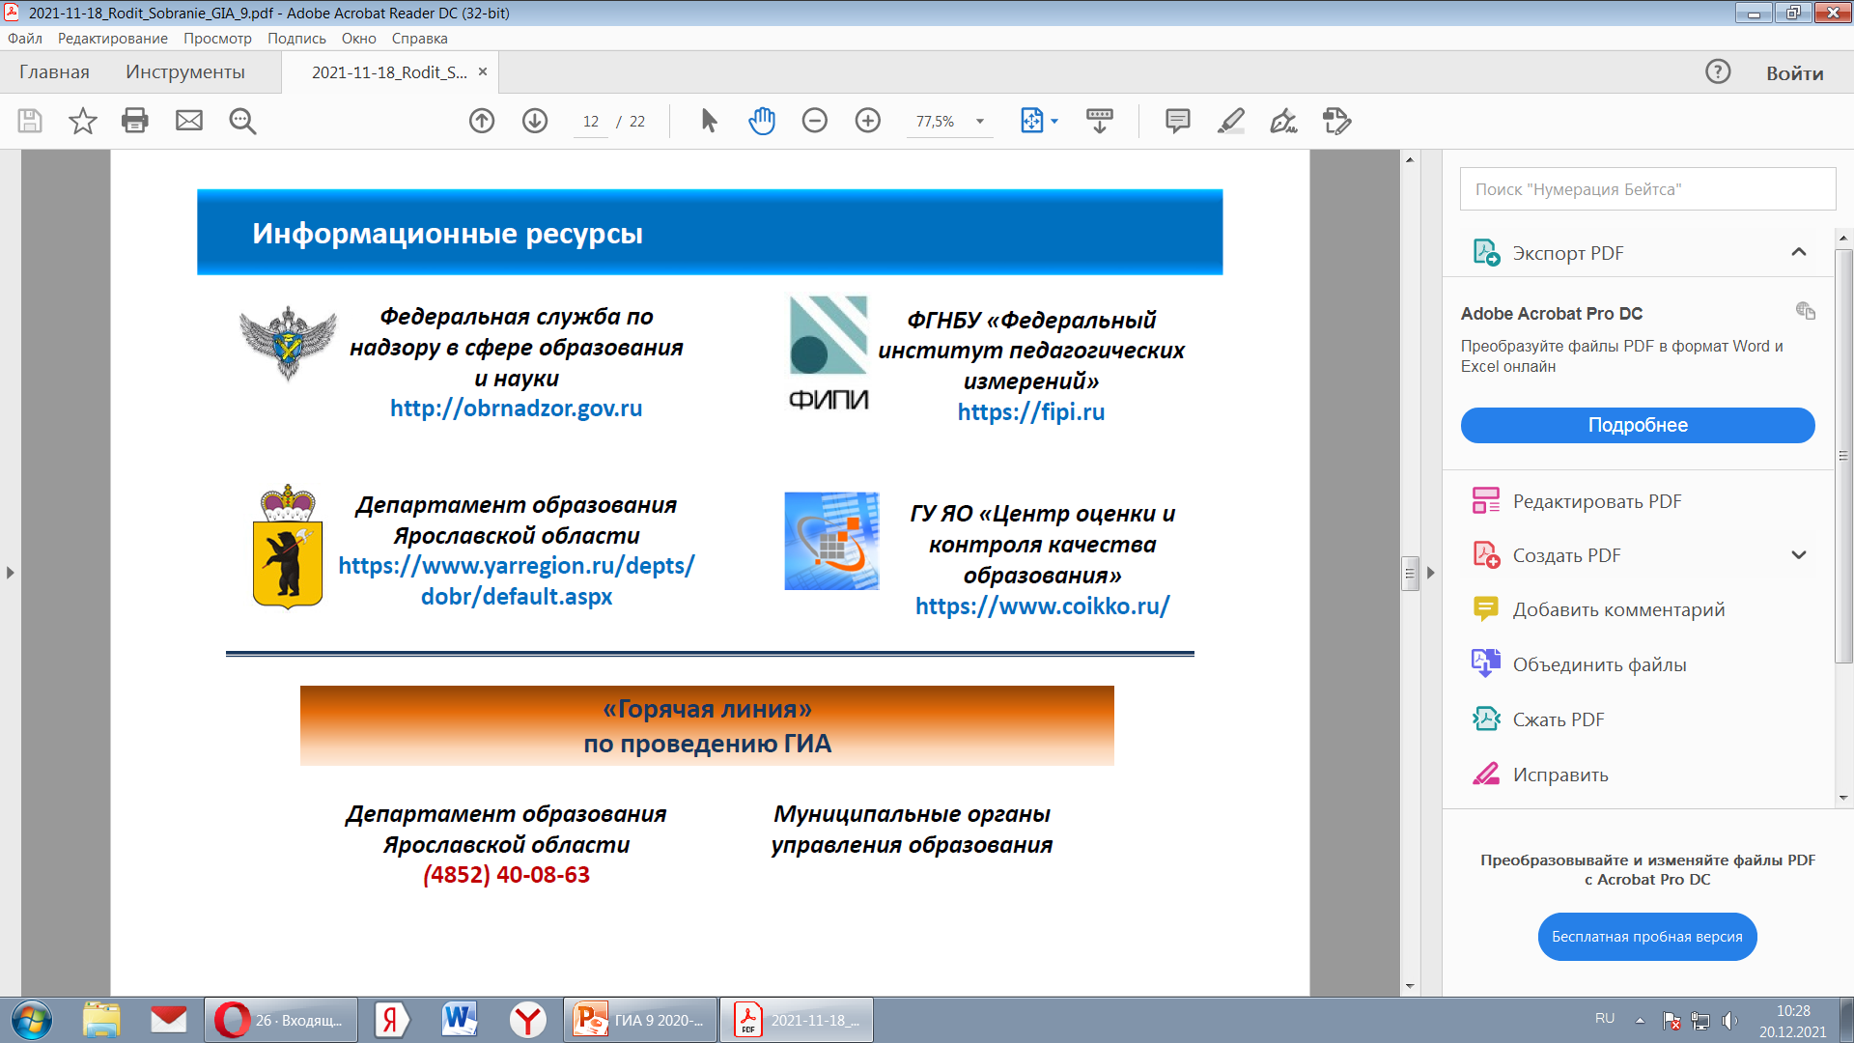

Slide 5
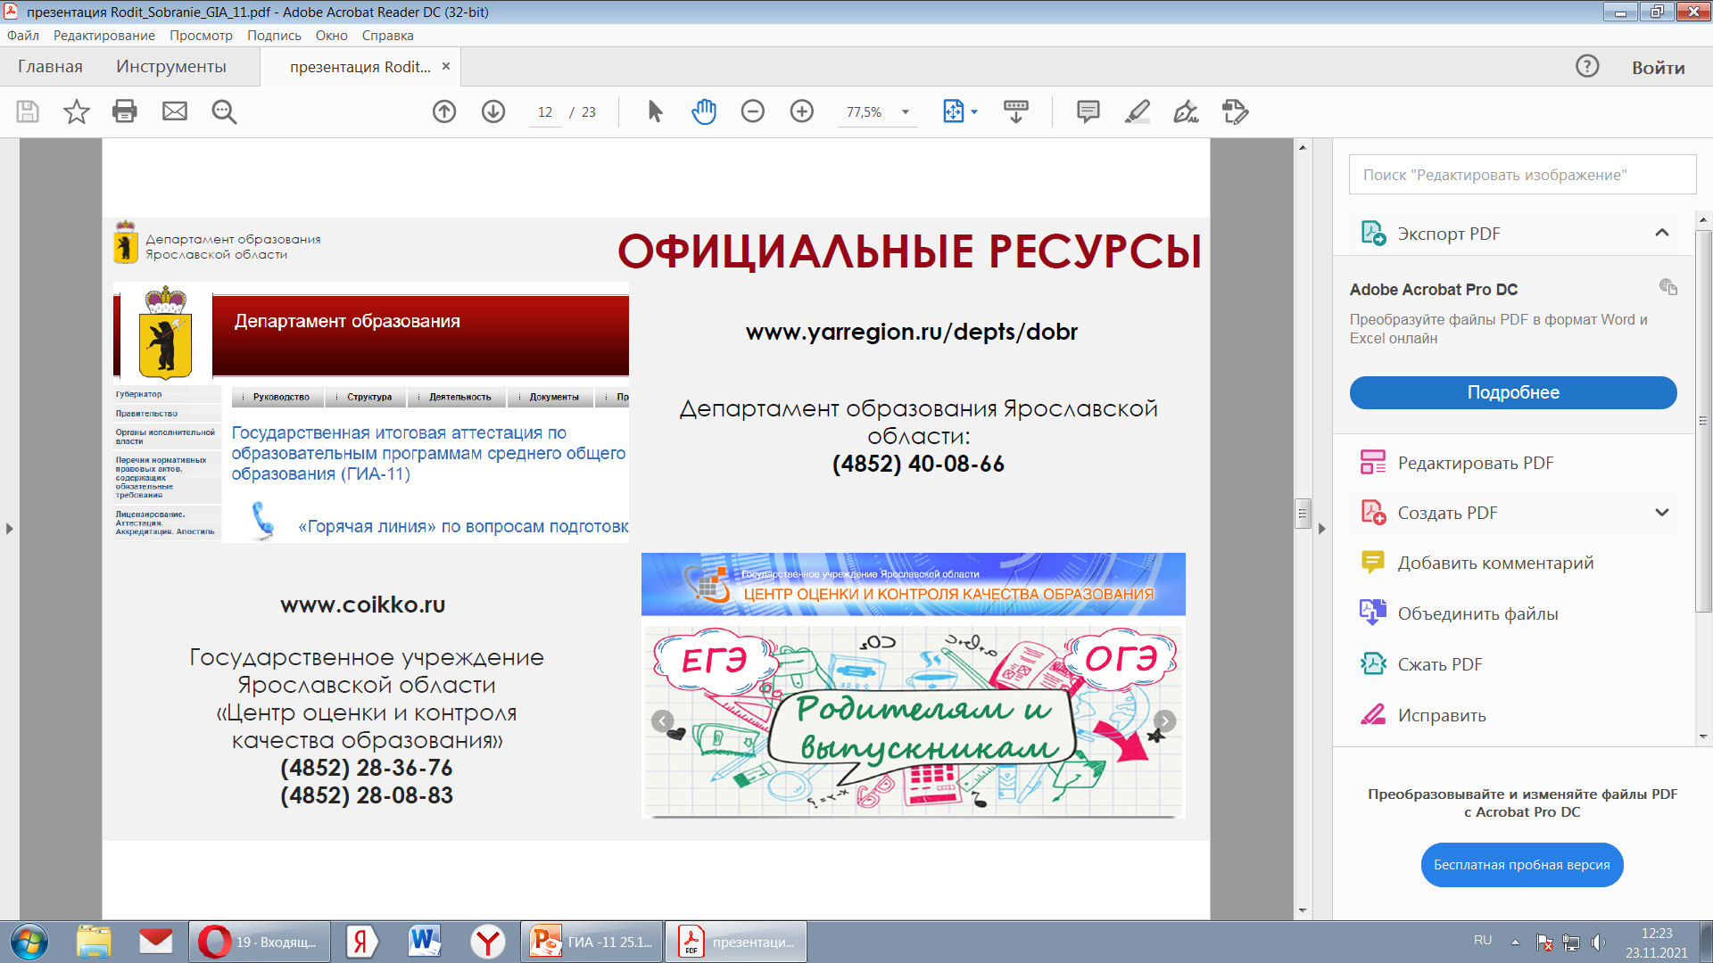
((485
63
(4852) 40-08-63- ГИА-9

Slide 6
Перечень тематических сайтов
минобрнауки.рф официальный сайт Министерства образования и науки РФ
http://yar-edudep.ru официальный сайт Департамента образования мэрии г. Ярославля
www.resurs-yar.ru сайт ГУ ЯО «Центр профессиональной ориентации и психологической поддержки «Ресурс»

Slide 7
http://school59.edu.yar.ru/ - адрес школьного сайта: страница «Проведение государственной итоговой аттестации»
телефон «Горячей линии» средней школы №59 по проведению ГИА
35-40-35

Slide 8
Нормативно - правовые документы, регламентирующие проведение ГИА
1. Федеральный закон «Об образовании в Российской Федерации» от 29.12.2012 № 273-ФЗ
2. Постановление Правительства РФ «О федеральной информационной системе обеспечения проведения государственной итоговой аттестации обучающихся, освоивших основные образовательные программы основного общего и среднего общего образования, и приема граждан в образовательные организации для получения среднего профессионального и высшего образования и региональных информационных систем обеспечения проведения государственной итоговой аттестации обучающихся, освоивших основные образовательные программы основного общего и среднего общего образования» от 29.11.2021 № 2085.
3. Приказ Федеральной службы по надзору в сфере образования и науки «Об утверждении Порядка аккредитации граждан в качестве общественных наблюдателей при проведении государственной итоговой аттестации по образовательным программам основного общего и среднего общего образования, всероссийской олимпиады школьников и олимпиад школьников» от 26.08.2022г № 924

Slide 9
Нормативно-правовые документы, регламентирующие проведение ГИА
Порядок проведения государственной итоговой аттестации по образовательным программам основного общего образования, утвержденный приказом Минпросвещения России и Рособрнадзора от 04.04.2023г. №232/551
Демоверсии, спецификации, кодификаторы (содержание ОГЭ 2025г) (проекты) на сайте ФИПИ по всем предметам
Демоверсия итогового собеседования по русскому языку на сайте ФИПИ
Открытый банк заданий на сайте ФИПИ

Slide 10
Приказ департамента образования мэрии г. Ярославля от 29.10.2024г. №01-05/1041 «О проведении государственной итоговой аттестации по образовательным программам основного общего и среднего общего образования, итогового собеседования, итогового сочинения (изложения) в г. Ярославле в 2024/2025 учебном году»

Slide 11
Нормативно- правовые документы, регламентирующие проведение ГИА
Тренировочные сборники для подготовки к ГИА обучающихся с ОВЗ на сайте ФИПИ
Демоверсии, спецификации, кодификаторы (содержание ГВЭ) для обучающихся с ОВЗ на сайте ФИПИ
Формы бланков по обязательным предметам и предметам по выбору на сайте ГУ ЯО ЦОиККО, сайте школы.

Slide 12
СЛОВАРЬ ГИА-9
ГИА- государственная итоговая аттестация
ГЭК-государственная экзаменационная комиссия, которая создается в каждом регионе для организации ГИА
ОГЭ-основной государственной экзамен, проводится по 14 предметам по единому расписанию, единым правилам с использованием КИМ
КИМ- контрольные измерительные материалы (экзаменационные задания ОГЭ)
ОВЗ- ограниченные возможности здоровья (обучающиеся с ОВЗ)
ГВЭ- государственный выпускной экзамен для лиц с ОВЗ, детей – инвалидов, инвалидов

Slide 13
Порядок проведения государственной итоговой аттестации (ГИА-9)

Slide 14
ГИА-9
Приказ Министерства просвещения Российской Федерации и Федеральной службы по надзору в сфере образования и науки от 04.04.2023г № 232/551 «Об утверждении Порядка проведения государственной итоговой аттестации по образовательным программам основного общего образования»

Slide 15
ФОРМЫ ГИА-9
ОГЭ
ГВЭ
ДОПУСК К ГИА:
удовлетворительные годовые
отметки по всем предметам учебного
плана
«зачет» за итоговое собеседование
по русскому языку

Slide 16
Итоговое собеседование
Сроки итогового собеседования по русскому языку
12 февраля 2025
Дополнительный срок
12 марта 2025
Дополнительный срок
21 апреля 2025
Заявление в образовательную организацию не позднее чем за две недели до начала проведения
Итоговое собеседование на дому – заключение ПМПК

Slide 17
Итоговое собеседование
1 задание | 2 задание | 3 задание | 4 задание
Чтение текста вслух | Пересказ текста | Монолог | Диалог
Начало в 9.00
Продолжительность 15 минут
+ 30 минут
(для лиц с ОВЗ, детей-инвалидов и инвалидов)
Результат итогового собеседования
«ЗАЧЕТ»
не менее 10 баллов
«НЕЗАЧЕТ»

Slide 18
Итоговое собеседование (ИС)
Проводится в школе
Участники ИС ожидают своей очереди в кабинете
При себе иметь:
гелевую ручку с чернилами черного цвета
паспорт
лекарство и питание (при необходимости)
медицинскую справку на лекарственные препараты
специальные технические средства для участников с ОВЗ и инвалидов (при необходимости)

Slide 19
Итоговое собеседование (ИС)
Запрещается иметь при себе
Средства связи
Фото-, аудио- и видеоаппаратуру
Справочные материалы, письменные заметки и иные средства хранения и передачи информации

Slide 20
Итоговое собеседование (ИС)
На протяжении всего времени ответа на ИС ведется аудиозапись
КИМы для ИС на сайте ФИПИ

Slide 21


Часть 1
Задание 1. Чтение текста вслух
Текст сопровождается иллюстрациями.

Slide 22
На подготовку задания №1 дается до 2-х минут. Во время подготовки ученик имеет право делать пометки в КИМах.

Slide 23
Часть1.
Задание 2. Пересказ прочитанного текста
Подробно перескажите прочитанный Вами текст, включив в пересказ слова С.П. Королёва, выдающегося конструктора и учёного, о Ю.А. Гагарине:
«Он открыл людям Земли дорогу в неизвестный мир. Но только ли это? Думается, Гагарин сделал нечто большее – он дал людям веру в их собственные силы, в их возможности, дал силу идти увереннее, смелее…»
Подумайте, где лучше использовать слова С.П. Королёва в пересказе. Вы можете использовать любые способы цитирования.
На подготовку задания даётся до 2-х минут. Можно использовать «Поле для заметок»

Slide 24
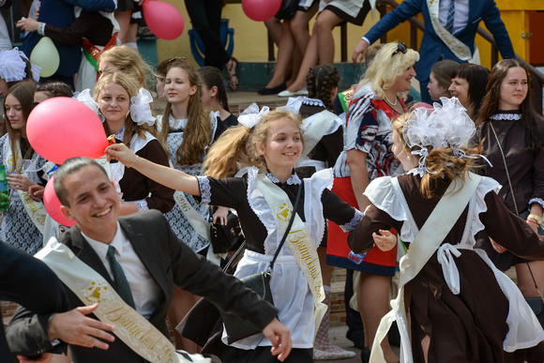
Часть 2.
Задание 3. Монологическое высказывание
Выберите одну из предложенных тем
Тема 1. Праздник. (на основе описания фотографии)

Slide 25
Тема 2. Поход (экскурсия), который запомнился мне больше всего. (повествование на основе жизненного опыта)
Тема 3. Всегда ли нужно следовать моде? (рассуждение по поставленному вопросу)
Используйте карточку участника собеседования.
На подготовку даётся 1 минута.
Высказывание должно занимать не более 3 минут.

Slide 26
Часть 2. Задание 4. Диалог
Во время беседы ученику будут заданы три вопроса по выбранной теме.
Эти вопросы задаёт экзаменатор-собеседник. Вопросы содержатся на карточках, которые будут в приложении к КИМам.

Slide 27

Карточка экзаменатора-собеседника
Тема 1. Праздник. | 1) Какие праздники Вам нравятся больше и почему (домашние, школьные, праздники в кругу друзей)? 2) Когда можно сказать, что праздник удался? 3) Вы больше любите праздник или подготовку к нему и почему?
Тема 2. Поход (экскурсия), который запомнился мне больше всего. | 1) Чем, по Вашему мнению, полезны походы (экскурсии)? 2) Что бы Вы порекомендовали Вашим сверстникам, которые собираются впервые отправиться в поход (на экскурсию)? 3) Что, по Вашему мнению, самое важное в походе (на экскурсии)?
Тема 3. Всегда ли нужно следовать моде? | 1) Что означает, по Вашему мнению, слово«модный»? 2) Вы слушаете чужие советы? Чьи советы для Вас особенно важны? 3) Приведите пример отрицательного влияния моды.

Slide 28
Оценивание итогового собеседования по русскому языку
Оценивание осуществляется по специальным критериям (смотреть на сайте ФИПИ в разделе «Демоверсии, спецификации, кодификаторы»)
10 или более баллов- «зачет»
Ознакомление с результатами итогового собеседования осуществляется в школе

Slide 29
Повторный допуск к итоговому собеседованию в дополнительные сроки
Допускаются
получившие «незачет»
не явившиеся на итоговое собеседование по уважительной причине (болезнь или иные обстоятельства), подтвержденной документально
не завершившие итоговое собеседование по уважительной причине (болезнь или иные обстоятельства), подтвержденной документально

Slide 30
Действие результата итогового собеседования как допуска к
ГИА-бессрочно

Slide 31
Заявление на участие в ГИА-9
В свою образовательную организацию до
1 марта 2025 года (включительно)
Предметы
Форма ГИА
Сроки

Slide 32
Изменения после подачи заявления
После 1 марта текущего года обучающийся вправе изменить (дополнить) перечень указанных в заявлении экзаменов, форму(ы) ГИА только при наличии уважительных причин, подтвержденных документально, обратившись в ГЭК не позднее, чем за две недели до начала соответствующих экзаменов.

Slide 33
Предметы
2 обязательных учебных предмета:
Русский язык
Математика
2 предмета по выбору:
Химия
Физика
Биология
Литература
Обществознание
Информатика и ИКТ
История
География
Английский язык
Французский язык
Немецкий язык
Испанский язык
Формы ГИА-9
ОГЭ
ГВЭ
устно
письменно

Slide 34
Основной государственный экзамен (ОГЭ)- это основная форма государственной итоговой аттестации (ГИА)

Slide 35
Государственный выпускной экзамен (ГВЭ) – это форма государственной итоговой аттестации (ГИА) для обучающихся с ограниченными возможностями здоровья (ОВЗ), детей-инвалидов, инвалидов.

Slide 36
Особые условия для сдачи ГИА-9
Дети с ОВЗ
Заключение ПМПК
2 обязательных предмета
Форма ГВЭ
Дети-инвалиды
Справка МСЭ
Увеличение времени
Специальные условия
ГИА-9 на дому, в медицинском учреждении
Заключение ПМПК
Заключение ПМПК,
медицинской организации

Slide 37
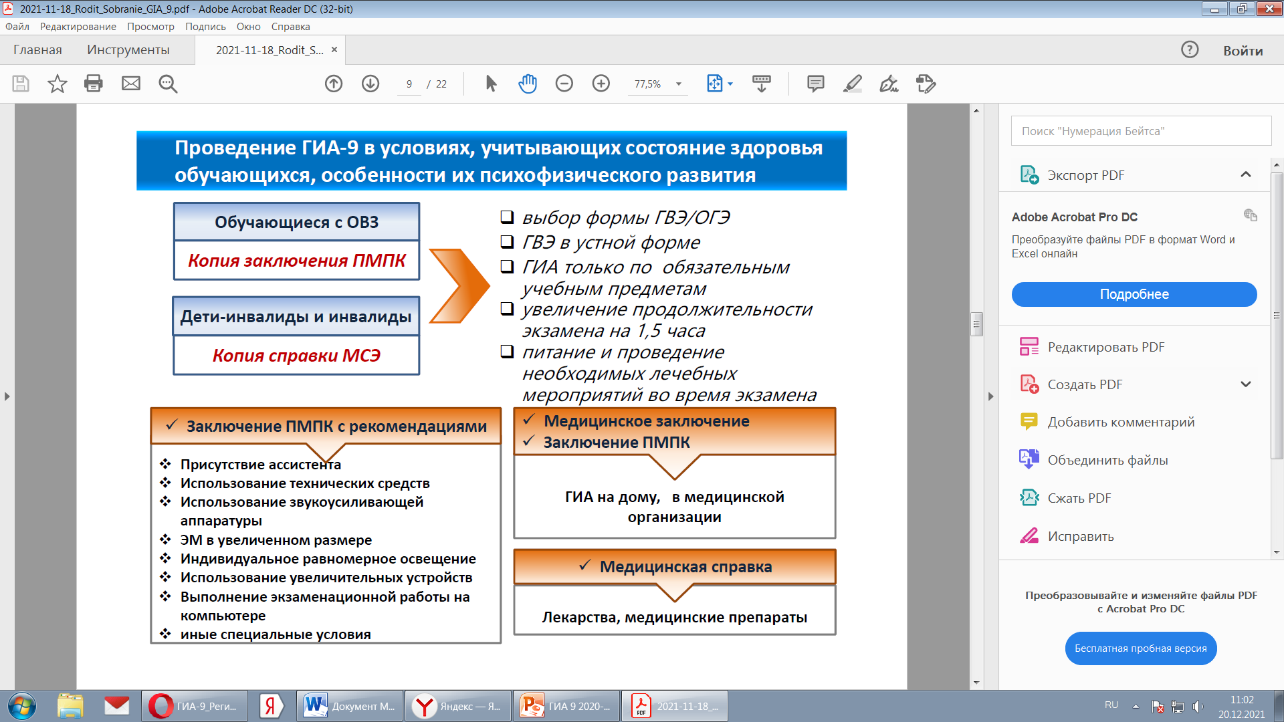

Slide 38
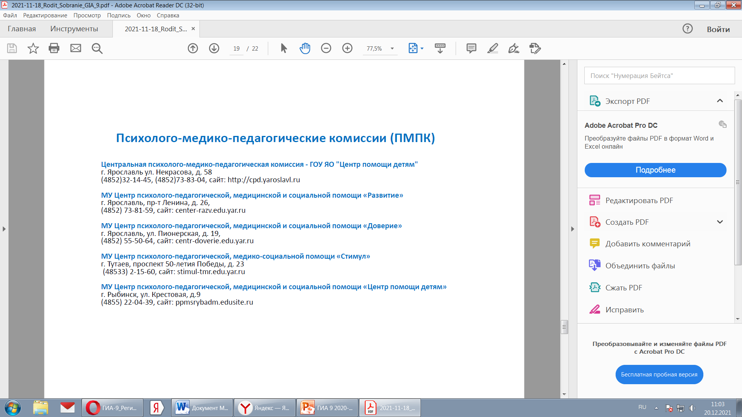

Slide 39
Досрочный период
ГИА может быть проведена досрочно, но не ранее 20 апреля, для обучающихся, не имеющих возможности по уважительным причинам, подтвержденным документально, пройти ГИА в основные сроки
К заявлению об участии в ГИА прилагаются копии документов, подтверждающих право на досрочную сдачу экзаменов

Slide 40
Выбор обучающимися формы ГИА
(ОГЭ; ГВЭ; ОГЭ+ГВЭ;)
указывается в заявлении

Slide 41
Обучающиеся с ОВЗ, дети-инвалиды и инвалиды могут сдавать только два обязательных экзамена –русский язык и математику.

Slide 42
При выборе предметов для ГИА необходимо учитывать планируемый образовательный маршрут после получения основного общего образования: нужно ознакомиться с перечнем предметов, требуемых для отбора в профильный 10 класс.

Slide 43
Общее количество экзаменов в 9 классе не должно превышать четырех.

Slide 44
Проект расписания на 2025 год
Основной период
21 мая (ср) | иностранные языки
22 мая (чт) | иностранные языки
26 мая (пн) | биология, информатика, обществознание, химия
29 мая (чт) | география, история, физика, химия
3 июня (вт) | математика
6 июня (пт) | география, информатика, обществознание
9 июня (пн) | русский язык
16 июня (пн) | биология, информатика, литература, физика
Резервные дни с 26.06. - 02.07.

Slide 45
Продолжительность экзаменов
Предмет | Продолжительность экзамена
Обязательные
Русский язык | 3 часа 55 минут (235 минут)
Математика | 3 часа 55 минут (235 минут)

Slide 46
Продолжительность экзаменов
Предмет | Продолжительность экзамена
Перечень предметов по выбору обучающегося
Литература |  | 3 часа 55 минут (235 минут)
Обществознание |  | 3 часа (180 минут)
История |  | 3 часа (180 минут)
Физика |  | 3 часа (180 минут)
Химия |  | 3 часа (180 минут)
Биология |  | 2 часа 30 минут (150 минут)
География |  | 2 часа 30 минут (150 минут)
Информатика и ИКТ |  | 2 часа 30 минут (150 минут)

Slide 47
Предмет | Продолжительность экзамена
Иностранный язык (письменная часть) | 2 часа (120 минут)
Иностранный язык (устная часть) | 15 минут

Slide 48
Все экзамены обучающиеся будут сдавать в ППЭ*
ППЭ - пункт проведения экзамена

Slide 49
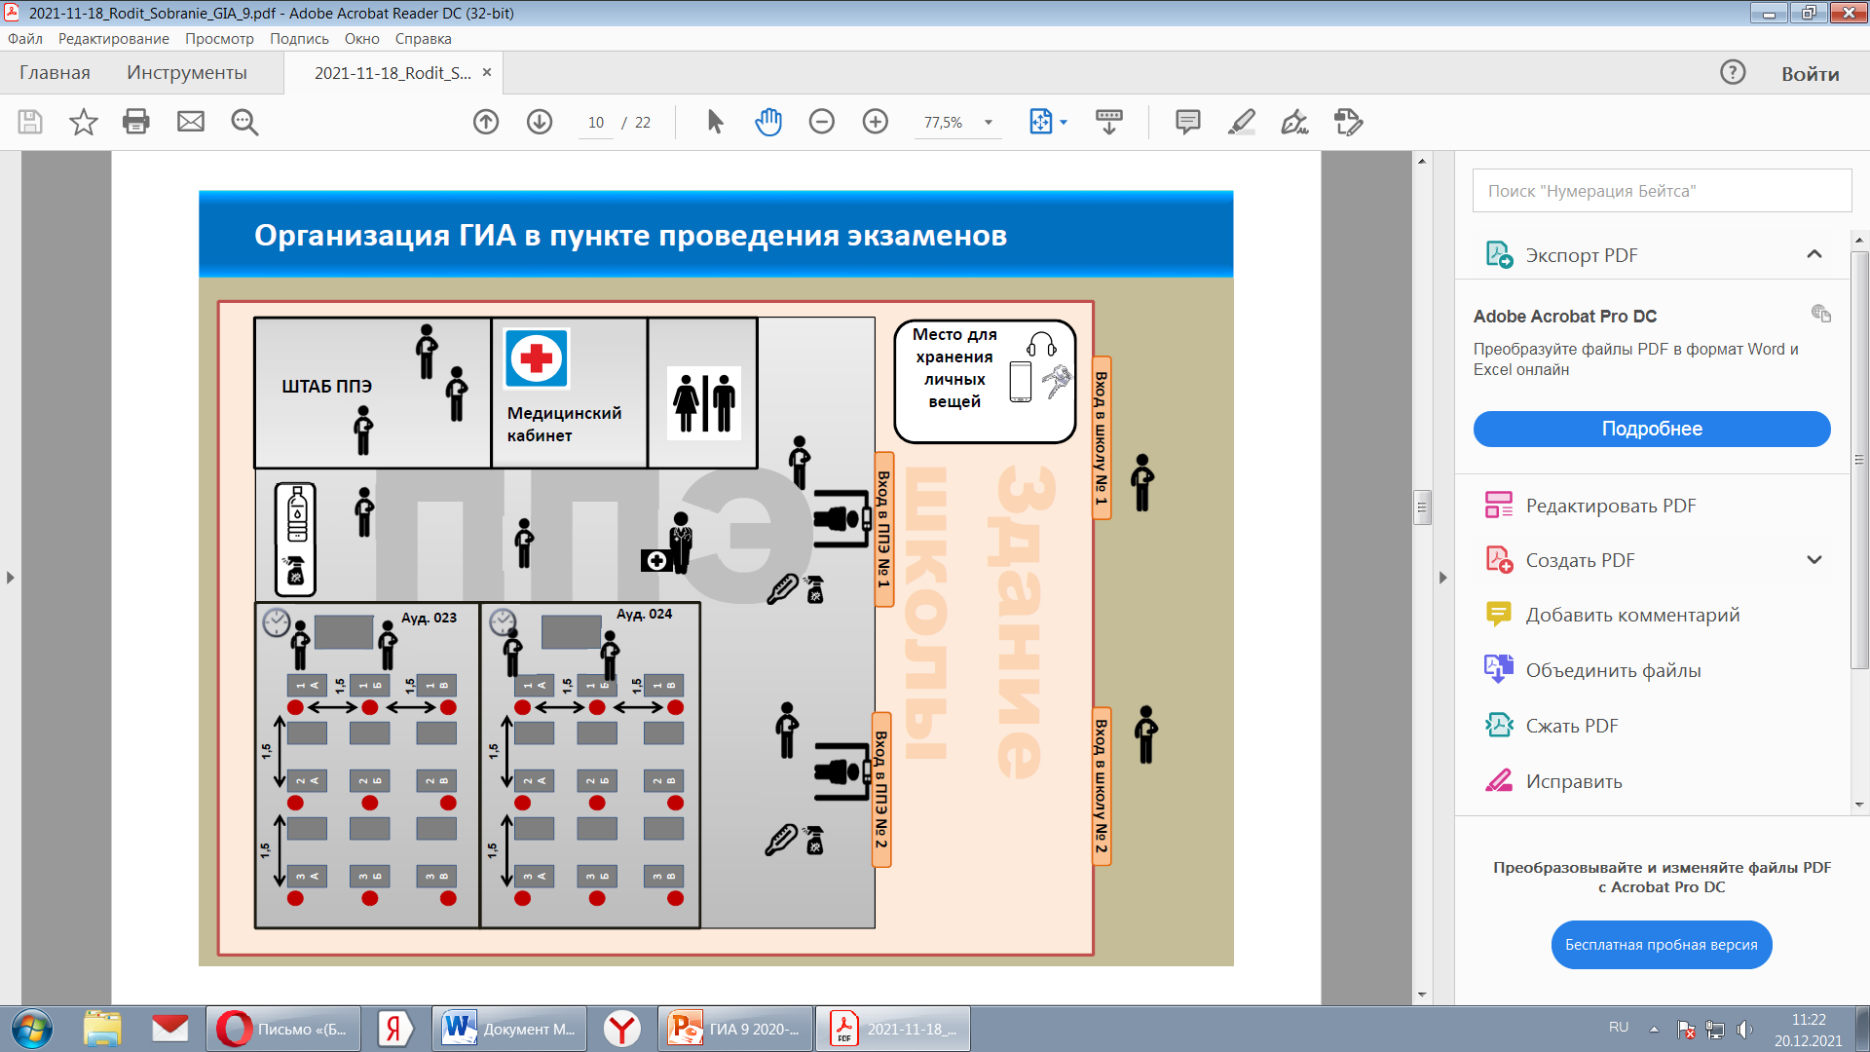

Slide 50
Вход в ППЭ
Прибытие в ППЭ к 9.00
Оставление личных вещей (включая средства связи) в помещении для хранения до входа в ППЭ.
Использование лекарственных средств только при наличии медицинской справки
Проход через металлоискатель (если есть противопоказания, то необходимо наличие медицинской справки об отводе от металлоискателя)
Предъявление на входе паспорта без обложки

Slide 51
Правила и процедура проведения ГИА
Сведения об участниках ГИА заносятся в РИС (ФИО, паспортные данные, выбор предметов, распределение на ППЭ)
Участники ГИА получают уведомление. В уведомлении указывается:
Выбранные предметы
Адреса пунктов проведения экзаменов (далее ППЭ)
Даты и время начала экзаменов
Коды образовательного учреждения (школы) и ППЭ

Slide 52
В день экзамена
Экзамены по всем предметам начинаются в 10.00 по местному времени
В ППЭ нужно прибыть не позднее 09.00
В ППЭ выпускников сопровождает уполномоченный представитель от школы

Slide 53
Выпускники берут с собой:
Паспорт
Гелевую ручку с чернилами черного цвета
Лекарства и питание (при необходимости)
Разрешенные дополнительные устройства и материалы
Лекарства на ППЭ только при наличии медицинской справки от врача

Slide 54
Выпускники берут с собой
Математика | Линейка, непрограммируемый калькулятор
Физика, химия | Непрограммируемый калькулятор, линейка
Биология, география | Линейка Непрограммируемый калькулятор

Slide 55
Разрешается использовать
Русский язык – орфографические словари
Математика - линейка, справочные материалы, содержащие основные формулы курса математики
Физика – линейка, непрограммируемый калькулятор, лабораторное оборудование
Химия - непрограммируемый калькулятор, лабораторное оборудование, периодическая система химических элементов Д.И. Менделеева, таблица растворимости солей, кислот и оснований в воде, электрохимический ряд напряжений металлов
Биология – линейка и непрограммируемый калькулятор

Slide 56
География - непрограммируемый калькулятор, линейка и географические атласы для 7, 8 и 9 классов
Литература –тексты художественных произведений и сборники лирики, орфографические словари
Информатика и ИКТ – компьютерная техника
Иностранные языки- технические средства, обеспечивающие воспроизведение аудиозаписей на электронных носителях, компьютерная техника, аудиогарнитура для раздела «Говорение»

Slide 57
В день проведения экзаменов
на средствах обучения и воспитания не допускается делать пометки, относящиеся к содержанию заданий КИМ

Slide 58
Непрограммируемый калькулятор
а).обеспечивает выполнение арифметических вычислений (сложение, вычитание, умножение, деление, извлечение корня) и вычисление тригонометрических функций (sin, cos, tg, ctg, arcsin, arccos, arctg);
б). не осуществляет функции средства связи, хранилища базы данных и не имеет доступа к сетям передачи данных (в том числе к сети «Интернет»)

Slide 59
Допуск обучающихся в ППЭ осуществляется при наличии паспорта
В случае отсутствия у обучающегося паспорта, он допускается в ППЭ после подтверждения его личности сопровождающим

Slide 60
В аудитории
Присутствуют два организатора
Общественный наблюдатель
В аудитории не более 15 участников ГИА
Выделено отдельное рабочее место
Выделено место для личных вещей обучающихся

Slide 61
В аудитории
Распределение по аудиториям и рабочим местам будет автоматизированным
Каждый обучающийся получит индивидуальный комплект (ИК) с экзаменационными материалами
Время начала и окончания экзамена фиксируется на доске

Slide 62
Процедура в аудитории
Проверить целостность, комплектность и качество печати КИМ и бланков
Прослушать внимательно инструктаж (время инструктажа не входит в продолжительность экзамена)
Заполнить регистрационные поля бланков
Выполнить задания и внести ответы в бланки
Экзаменационная работа выполняется только гелевой ручкой с чернилами черного цвета!

Slide 63
Индивидуальный комплект (ИК)
КИМ
Бланк ответов №1
Бланк ответов №2 лист 1
Бланк №2 лист 2
Дополнительный бланк ответов №2 (выдается по требованию участника ГИА)

Slide 64
Все ответы из черновиков и КИМ переносятся в бланки!
Записи в КИМ и черновиках не проверяются!
С правилами заполнения бланков необходимо ознакомиться до начала экзаменов.
Сдать все бланки, КИМ, черновики организаторам в аудитории

Slide 65
За 30 минут и за 5 минут
до окончания экзамена организаторы сообщают
О скором завершении экзамена
О переносе ответов из черновиков в бланки

Slide 66
По окончании экзамена организаторы собирают экзаменационные материалы у обучающихся
Упаковывают в отдельные пакеты
Запечатанные пакеты направляются в РЦОИ

Slide 67
Если участник ГИА по состоянию здоровья не может завершить выполнение экзаменационной работы, то он может покинуть аудиторию досрочно.
В этом случае медработник и уполномоченный ГЭК составляют акт о досрочном завершении экзамена по объективным причинам.
В дальнейшем такой участник ГИА сможет сдать экзамен в резервные сроки.

Slide 68
Что делать, если участник ГИА заболел в день проведения экзамена?
Необходимо накануне или в день проведения экзамена предоставить в свою школу медицинскую справку о заболевании и освобождении от экзаменов на соответствующий срок
Экзамен можно будет сдать в резервные сроки

Slide 69
На ГИА-9 запрещается
Нарушать установленный порядок проведения ГИА
Разговаривать с другими участниками
Перемещаться по ППЭ без сопровождения организатора
Иметь при себе средства связи, электронно-вычислительную технику, фото-, аудио- и видеоаппаратуру, справочные материалы, письменные заметки и иные средства хранения и передачи информации, за исключением разрешенных средств
Выносить из аудиторий и ППЭ экзаменационные материалы на бумажном или электронном носителях, фотографировать экзаменационные материалы
Продолжать переносить ответы в бланки после завершения экзамена

Slide 70
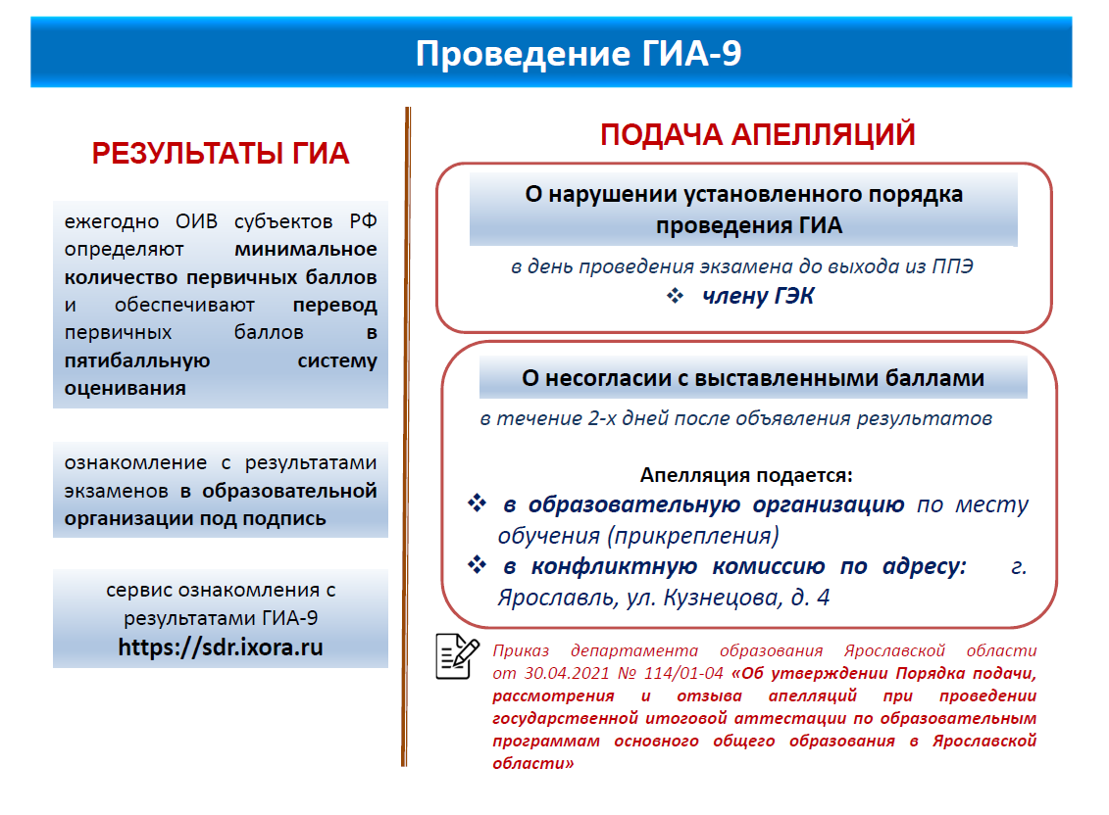

Slide 71
Основанием для выдачи аттестата
Будут являться положительные результаты экзаменов по всем четырем учебным предметам (русскому языку, математике и двум предметам по выбору обучающегося).

Slide 72
Экзаменационные отметки будут учитываться при выставлении итоговых отметок в аттестат по этим четырем учебным предметам (русскому языку, математике и двум предметам по выбору обучающегося).

Slide 73
Шкала перевода первичных баллов ОГЭ по русскому языку
Отметка | «2» | «3» | «4» | «5»
Общий балл | 0-14 | 15-22 | 23-28, из них не менее 4 баллов за грамотность по критериям ГК1-ГК4. Если по критериям Г К1-ГК4 учащийся набрал менее 4 баллов, выставляется отметка «3» | 29-33, из них не менее 6 баллов за грамотность по критериям ГК1-ГК4. Если по критериям ГК1-ГК4 учащийся набрал менее 6 баллов, выставляется отметка «4»

Slide 74
Шкала перевода первичных баллов ОГЭ по математике
Отметка | «2» | «3» | «4» | «5»
Общий балл | 0-6 | 7-14, из них не менее 1 балла получено за выполнение заданий модуля «Геометрия» | 15-21, из них не менее 1 балла получено за выполнение заданий модуля «Геометрия» | 22-31, из них не менее 1 балла получено за выполнение заданий модуля «Геометрия»

Slide 75
по физике
отметка | «2» | «3» | «4» | «5»
Общий балл | 0-10 | 11-22 | 23-34 | 35-45
по химии
отметка | «2» | «3» | «4» | «5»
Общий балл | 0-9 | 10-20 | 21-30 | 31-40
по биологии
отметка | «2» | «3» | «4» | «5»
Общий балл | 0-12 | 13-25 | 26-37 | 38-48

Slide 76
по географии
отметка | «2» | «3» | «4» | «5»
Общий балл | 0-11 | 12-18 | 19-25 | 26-31
по обществознанию
отметка | «2» | «3» | «4» | «5»
Общий балл | 0-13 | 14-23 | 24-31 | 32-37
по истории
отметка | «2» | «3» | «4» | «5»
Общий балл | 0-10 | 11-20 | 21-29 | 30-37

Slide 77
по литературе
отметка | «2» | «3» | «4» | «5»
Общий балл | 0-15 | 16-23 | 24-31 | 32-37
по информатике и ИКТ
отметка | «2» | «3» | «4» | «5»
Общий балл | 0-4 | 5-10 | 11-15 | 16-19
по иностранным языкам
отметка | «2» | «3» | «4» | «5»
Общий балл | 0-28 | 29-45 | 46-57 | 58-68

Slide 78
Шкала первичных баллов ГВЭ по русскому языку (письменная форма)
Отметка | «2» | «3» | «4» | «5»
Общий балл | 0-4 | 5-10 | 11-14 | 15-17
по математике (письменная форма)
Отметка | «2» | «3» | «4» | «5»
Общий балл | 0-3 | 4-6 | 7-9 | 10-14

Slide 79
Повторное прохождение ГИА-9
Резервные дни
Не явившиеся на экзамен по уважительным причинам (ДОКУМЕНТАЛЬНОЕ ПОДТВЕРЖДЕНИЕ)
Не завершившие экзамен по уважительной причине (ДОКУМЕНТАЛЬНОЕ ПОДТВЕРЖДЕНИЕ)
Получившие «2» не более чем по двум предметам (4 экзамена)
Получившие «2» не более чем по одному предмету (2 обязательных экзамена)

Slide 80
График информирования участников ГИА о результатах экзаменов, а также о сроках подачи и рассмотрения апелляций ежегодно публикуется на сайте департамента образования Ярославской области, дублируется на сайте школы.

Slide 81
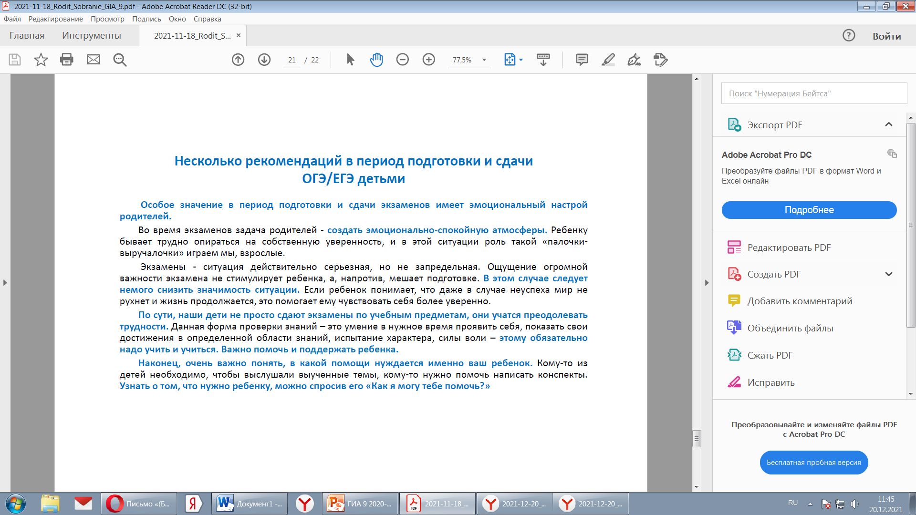

Slide 82
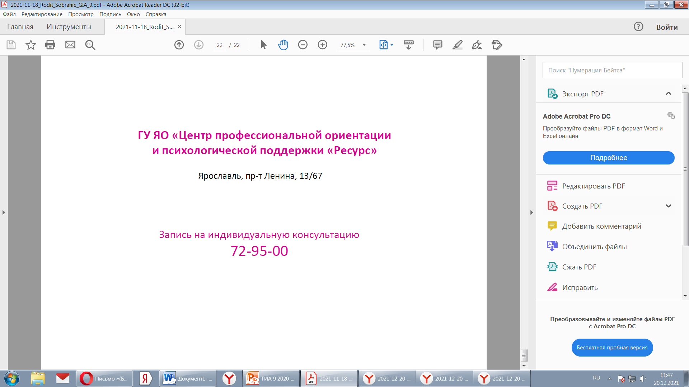

Slide 83
Желаем Вам успехов на ГИА!

